Slide 1

Python基础综合案例 数据可视化 - 动态柱状图

Slide 2
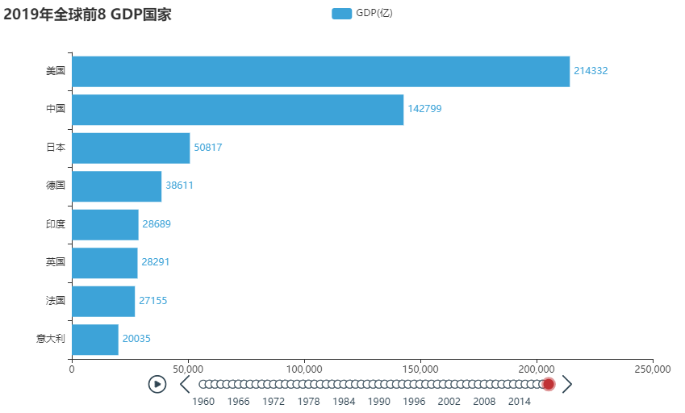
案例效果
通过pyechars可以实现数据的动态显示, 直观的感受1960~2019年全世界各国GDP的变化趋势

Slide 3
基础柱状图
基础时间线柱状图
GDP动态柱状图绘制

Slide 4
1. 掌握构建一个基础的柱状图并能够反转x和y轴

Slide 5
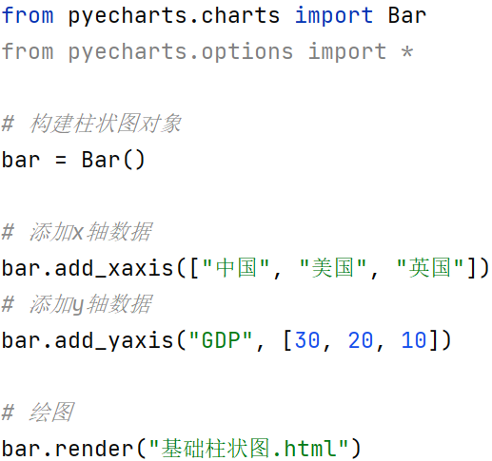
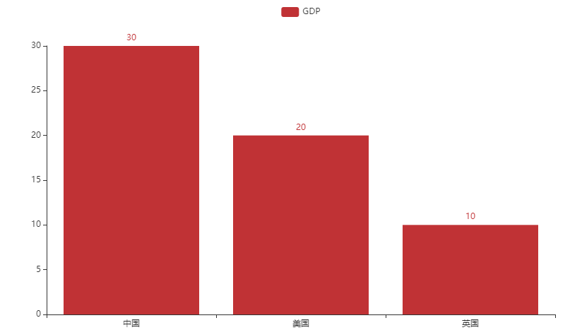
通过Bar构建基础柱状图

Slide 6
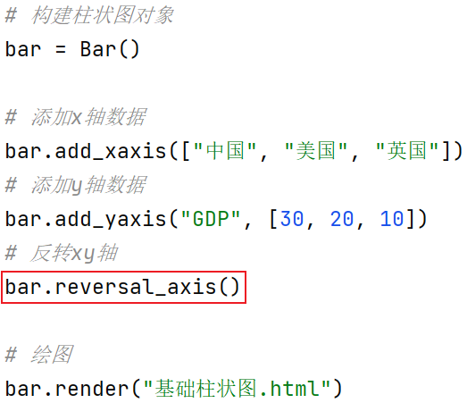
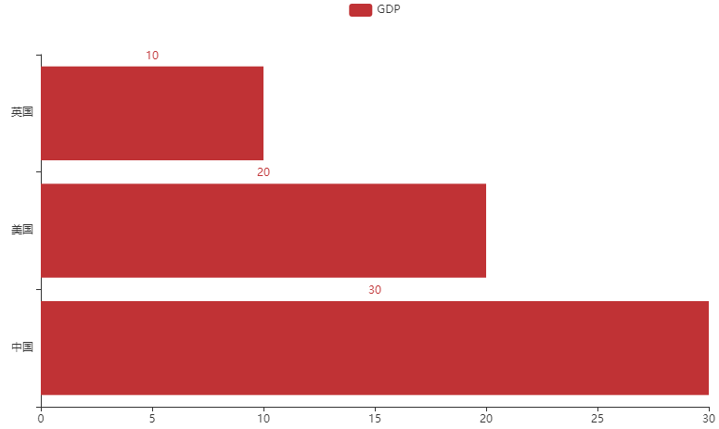
反转x和y轴

Slide 7
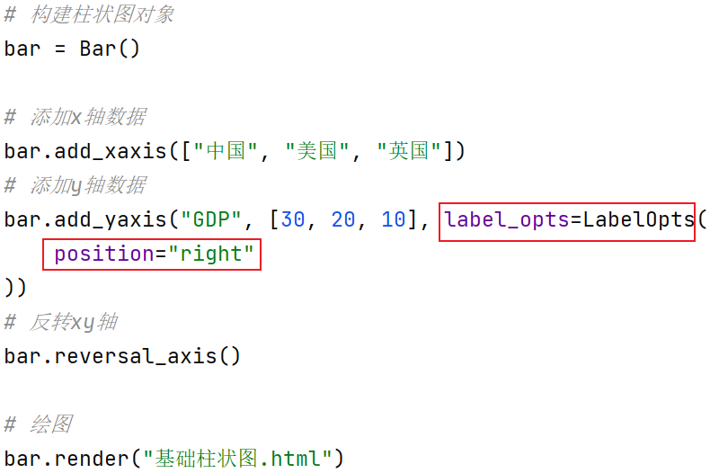
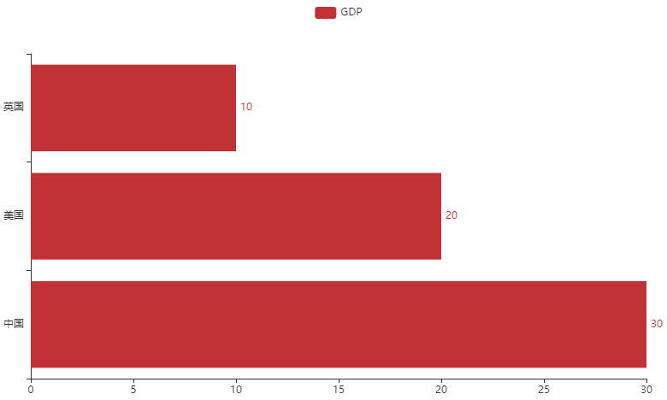
数值标签在右侧

Slide 8
1. 通过Bar()构建一个柱状图对象
2. 和折线图一样，通过add_xaxis()和add_yaxis()添加x和y轴数据
3. 通过柱状图对象的：reversal_axis()，反转x和y轴
4. 通过label_opts=LabelOpts(position="right")设置数值标签在右侧显示

Slide 9
基础柱状图
基础时间线柱状图
GDP动态柱状图绘制

Slide 10
1. 掌握基础的时间线配置动态图表
2. 掌握设置主题更改颜色样式

Slide 11
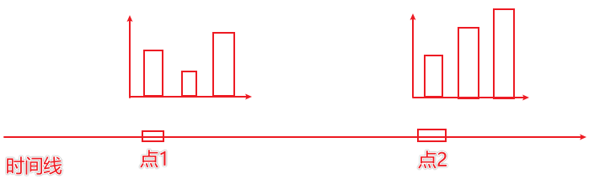
创建时间线
Timeline()-时间线
柱状图描述的是分类数据，回答的是每一个分类中『有多少？』这个问题. 这是柱状图的主要特点,同时柱状图很难动态的描述一个趋势性的数据. 这里pyecharts为我们提供了一种解决方案-时间线
如果说一个Bar、Line对象是一张图表的话，时间线就是创建一个
一维的x轴，轴上每一个点就是一个图表对象

Slide 12
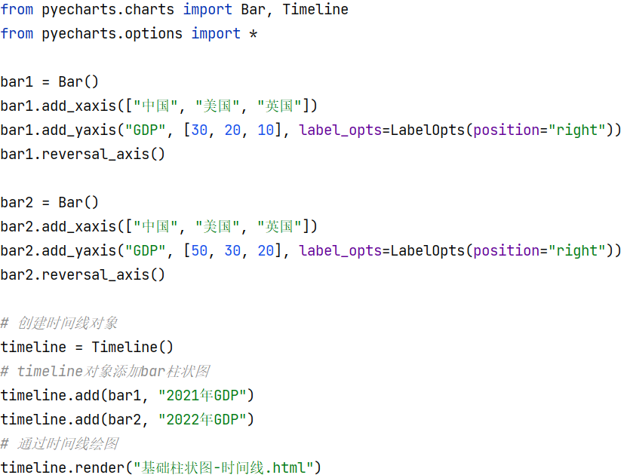
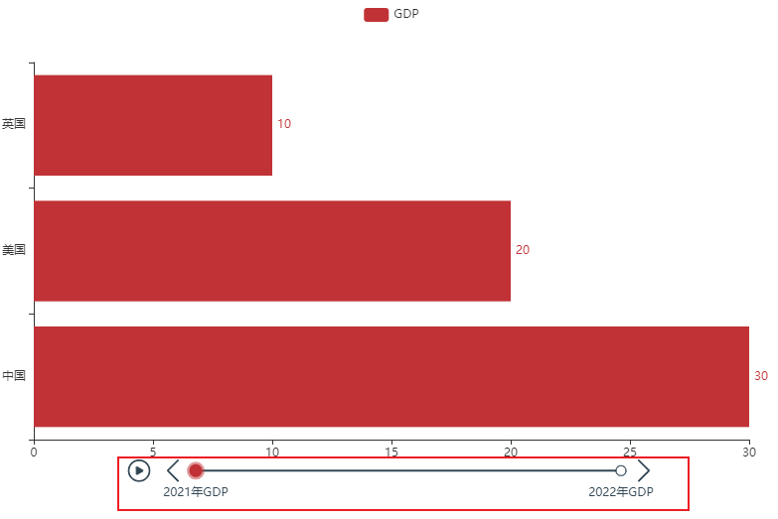
创建时间线

Slide 13
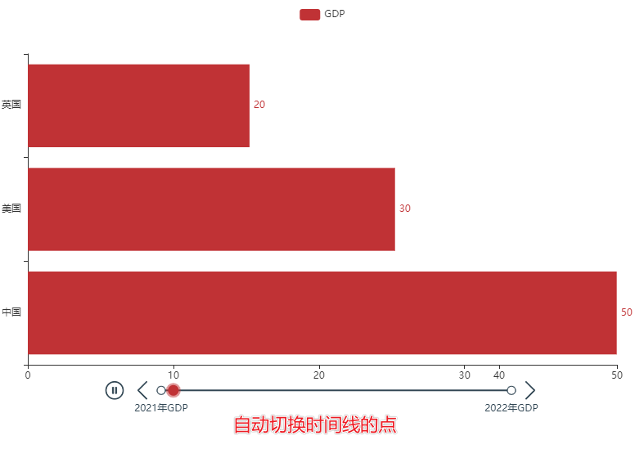
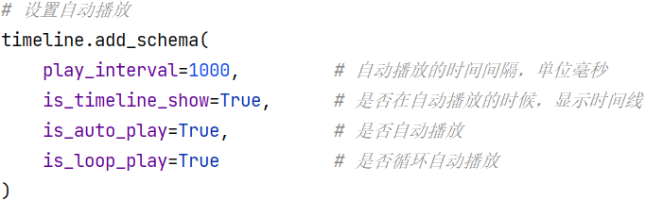
自动播放

Slide 14
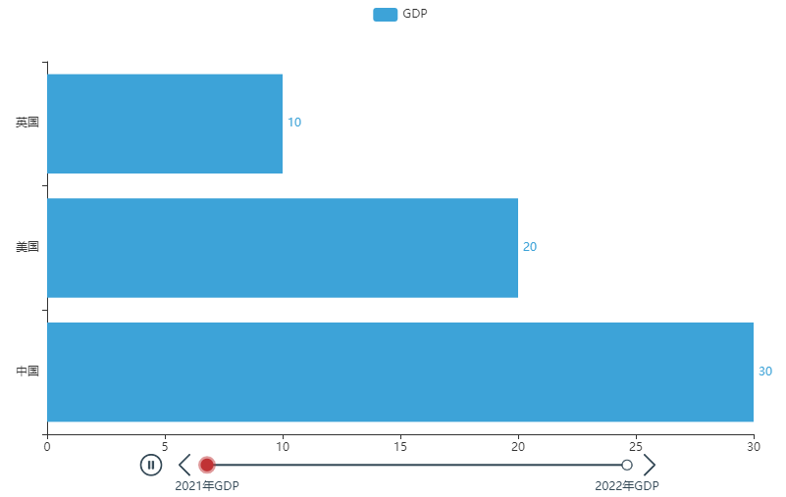
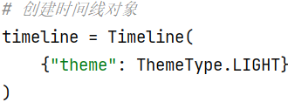
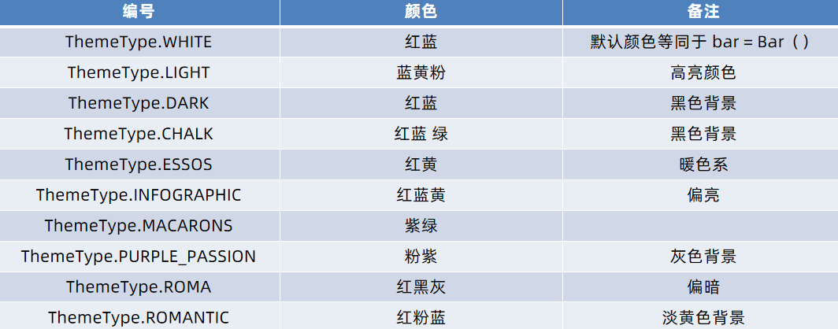
时间线设置主题

Slide 15
1. 什么是时间线？
from pyecharts.charts import Timeline
timeline = Timeline()
2. 自动播放
3. 如何设置主题
timeline = Timeline({"theme": ThemeType.LIGHT})

Slide 16
基础柱状图
基础时间线柱状图
GDP动态柱状图绘制

Slide 17
1. 掌握列表的sort方法并配合lambda匿名函数完成列表排序2. 完成图表所需的数据处理
3. 完成GDP动态图表绘制

Slide 18
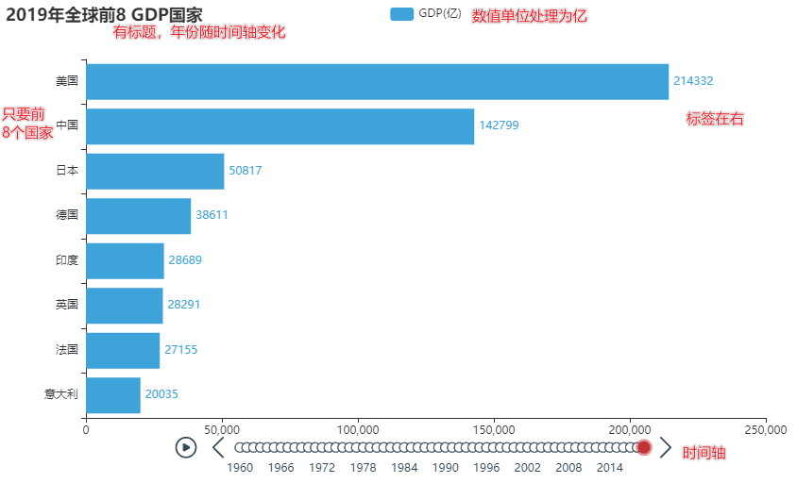
需求分析
简单分析后，发现最终效果图中需要：
1. GDP数据处理为亿级
2. 有时间轴，按照年份为时间轴的点
3. x轴和y轴反转，同时每一年的数据只要前8名国家
4. 有标题，标题的年份会动态更改
5. 设置了主题为LIGHT

Slide 19
列表的sort方法
在前面我们学习过sorted函数，可以对数据容器进行排序。
在后面的数据处理中，我们需要对列表进行排序，并指定排序规则，sorted函数就无法完成了。
我们补充学习列表的sort方法。
使用方式：
列表.sort(key=选择排序依据的函数, reverse=True|False)
参数key，是要求传入一个函数，表示将列表的每一个元素都传入函数中，返回排序的依据
参数reverse，是否反转排序结果，True表示降序，False表示升序

Slide 20
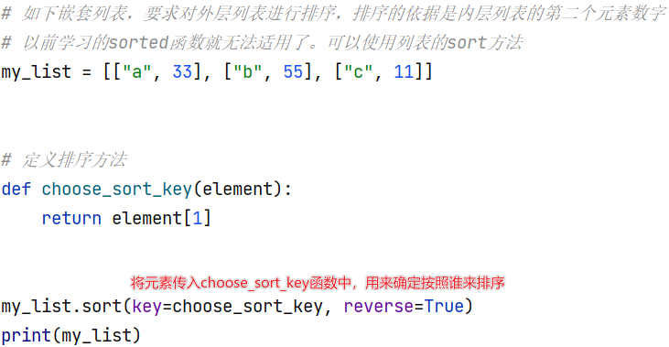
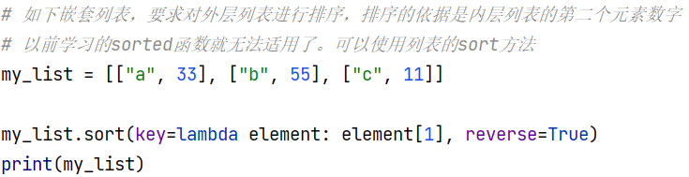
列表的sort方法
带名函数形式 匿名lambda形式

Slide 21
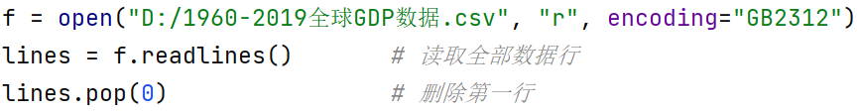
处理数据
读取数据，删除第一条数据

Slide 22
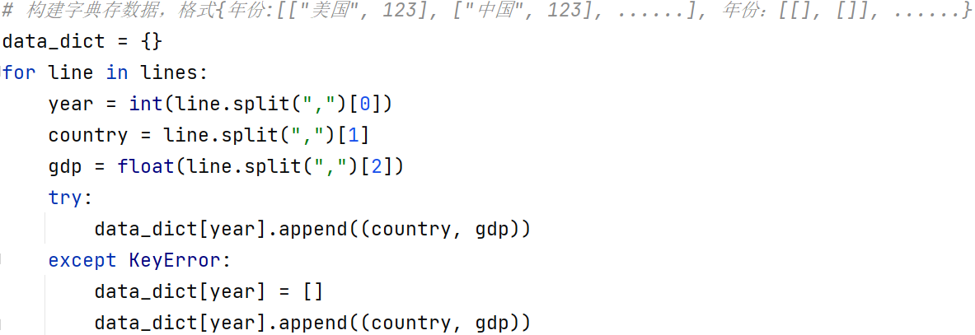
处理数据
将数据转换为字典存储，格式为：
{ 年份: [ [国家, gdp], [国家,gdp], ...... ], 年份: [ [国家, gdp], [国家,gdp], ...... ], ...... }

Slide 23
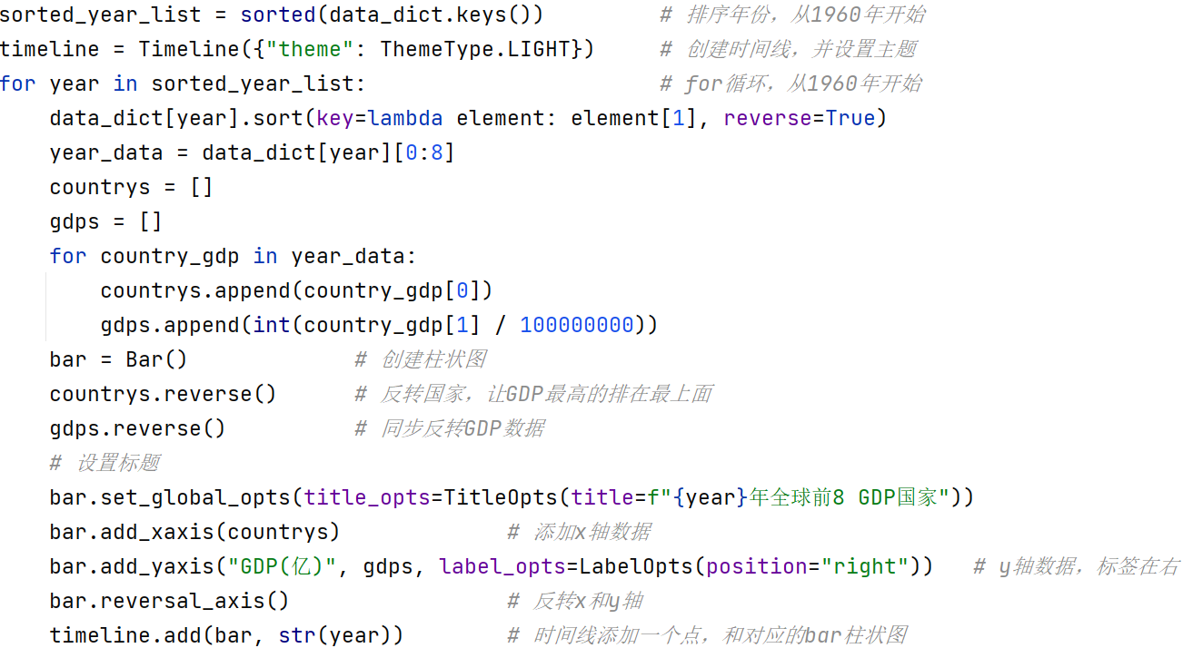
准备时间线

Slide 24
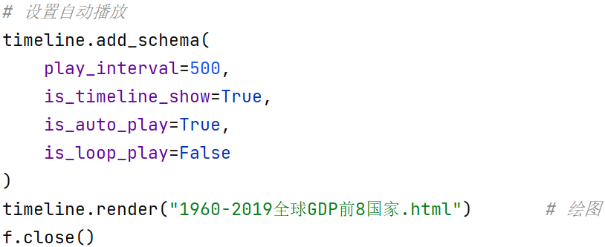
自动播放和绘图

Slide 25
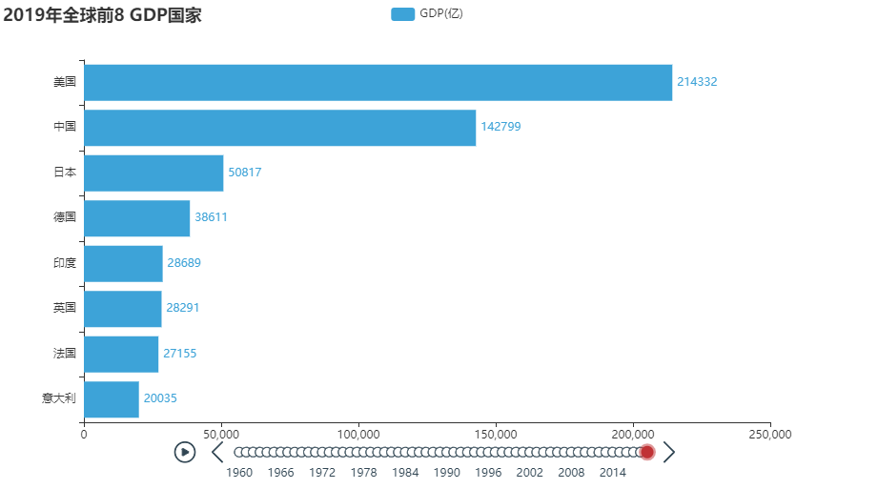
最终结果

